Slide 1
Pertemuan 13 BARISAN DAN DERET

Slide 2
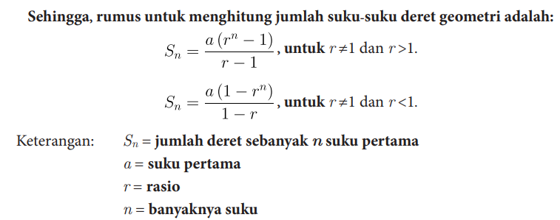
4. DERET GEOMETRI
Jumlah n suku pertama dari barisan geometri
Bentuk Umum :
U₁ + U₂ + U₃ + U₄ + …+ U_{n}

Slide 3
Contoh 1
Tentukan jumlah 7 suku pertama dari 2, 6, 18, 54 …
Penyelesaian

Slide 4
Contoh 2
Pada suatu barisan geometri diketahui suku ke-3 = 18 dan suku ke-6 = 486. Tentukan jumlah 8 suku pertama dari barisan tersebut!
Penyelesaian

Slide 5
Contoh 3
Diketahui suku ke-7 dari suatu barisan geometri adalah 4.374 dan suku pertamanya adalah 6. Tentukan mumlah 5 suku pertama dari barisan tersebut!
Penyelesaian

Slide 6
Tetap semangat dalam belajar daring ini ya nak!!!

